Slide 1
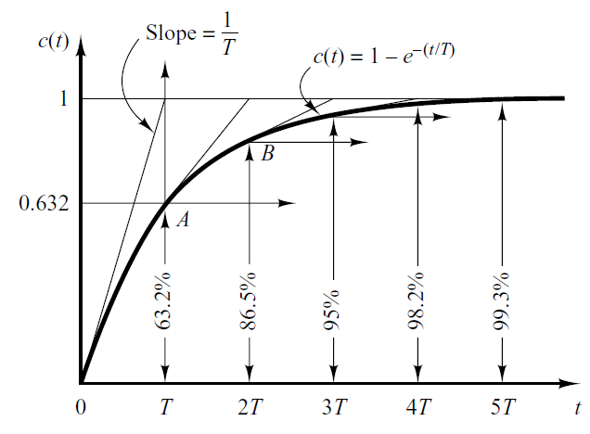
ANÁLISIS DE LA RESPUESTA TEMPORAL
1. Ogata pp.150-156
2. Kuo, cap. 7.4-5, pp. 385-402
Respuesta de primer orden
Tiempos de establecimiento
Tiempos de asentamiento
Settling times
Imagen: Ogata, Ed.5 cap. 5

Slide 2
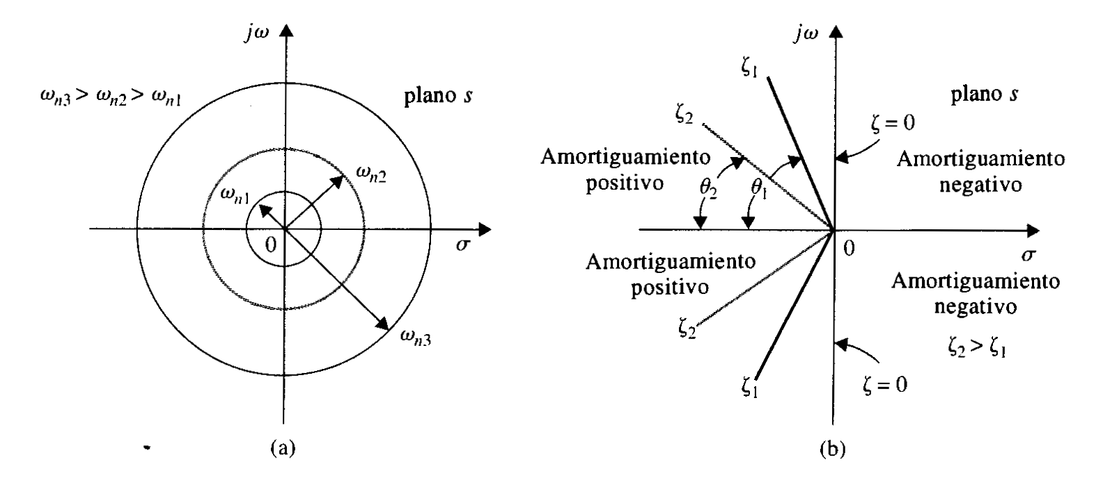
RESPUESTA EN EL TIEMPO
más acerca de los sistemas de 2° orden

Slide 3
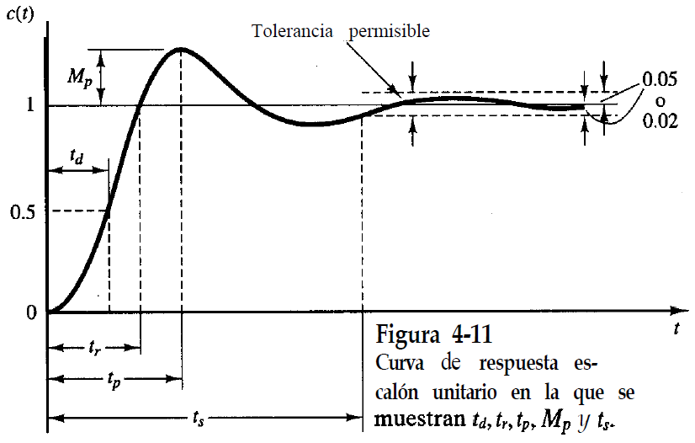
Características genéricas y Respuesta de segundo orden
(Ogata, Ed.3 cap. 4.2)
Sobre-pico
Delay time ó,
Tiempo de retardo
Rise time ó,
Tiempo de subida ó
de crecimiento ó
de levantamiento.
Tiempo de pico
Tiempo de establecimiento

Slide 4
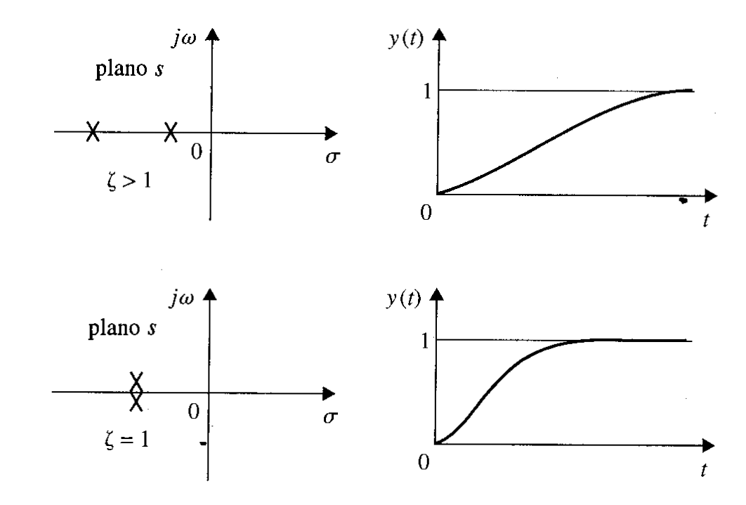
RESPUESTA EN EL TIEMPO
más acerca de los sistemas de 2° orden

Slide 5
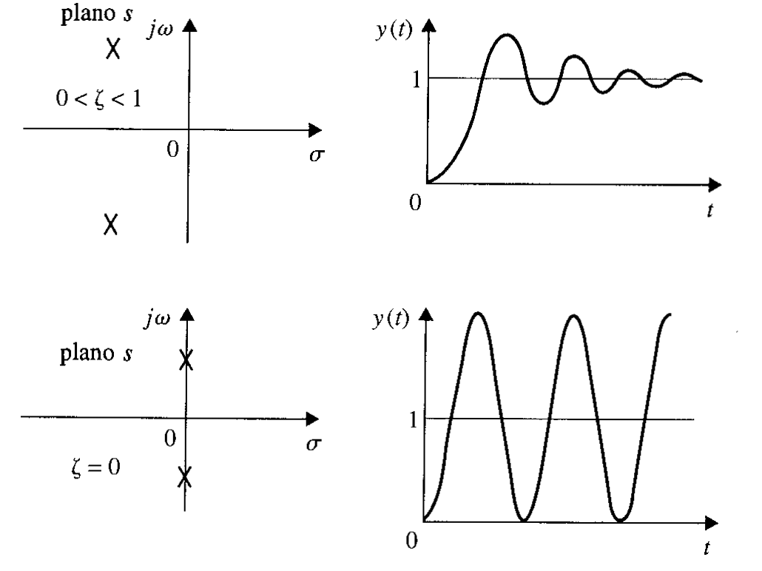
RESPUESTA EN EL TIEMPO
más acerca de los sistemas de 2° orden

Slide 6
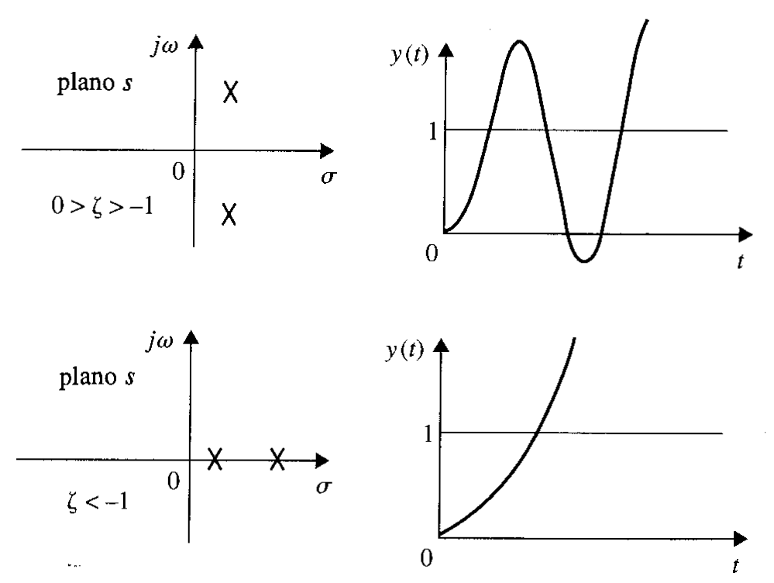
RESPUESTA EN EL TIEMPO
más acerca de los sistemas de 2° orden

Slide 7
Características genéricas y Respuesta de segundo orden
Sobre-pico
Delay time ó,
Tiempo de retardo
Rise time ó,
Tiempo de subida ó
de crecimiento ó
de levantamiento.
Tiempo de pico
Tiempo de establecimiento
(Ogata, Ed.3 cap. 4.2)

Slide 8
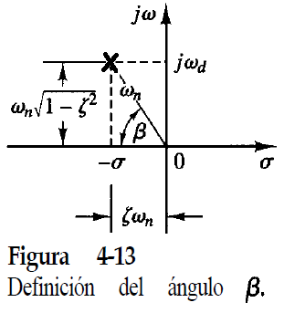
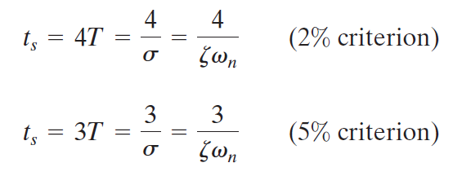
(Ogata, Ed.3 cap. 4.2)

Slide 9
ϖd.t
θ, β
(Ogata, Ed.5 cap. 5)

Slide 10
